Slide 1
Föräldrarmöte
Säsongen 23/24
Mötesplatsen 2023-08-29

Slide 2
Agenda
Säsong 23/24
Cuper samt Litium cup 4-5 Nov
Ånge / Gärde - Uppstart
Truppen
Träningsupplägg - Tränarna informerar
Matrealarna informerar
Ekonomi / Inköp
Övrigt

Slide 3
Säsongen 22/23
Huvudtränare: Andreas
Tränare: L-G Rikard Fredrik Magnus Anton
Materialare: Lennie Mattias Peter
Lagledare/Ekonomi: Weronica A-K
Fystränare: A-K Andreas Peter Fystränare.
Föräldrar med specifika uppdrag:
Schema: Sandra Högman
Cupgeneral: Linda
Sponsorgrupp: Kristoffer & Linda

Slide 4
Cuper
Lagavgift – 100% lagkassan
Deltagaravgift – 50% lagkassan
Vi åker inte på 2 cuper samtidigt I år.
A-K Weronica bokar cuperna.
Vi kommer att boka en 3 mot 3 cup och en helplanscup /spelare.
Vi siktar på att åka jul/nyår – vi är styrda av förbundet.
Inga cuper under seriespel.

Slide 5
Ånge / Brandcode ? V39
30/9-1/10
Ånge – Övernattning på sportboendet. Mat I hallen. 3 ispass/dag.
Brandcode – 1pass Fredag- 2 pass Lördag – 2 pass Söndag ispass /dag samt teori och fys. Mat på mötesplatsen samt teori. Blir kvällsaktivitet lördag

Slide 6
Truppen 23/24
Nya spelare:
Jamie
Teo
Totalt 34 spelare
Slutar:
Loke – Team11
Adam – Team11
Nils (pause)
Milton J (pause)
Anton
Ebbe

Slide 7
Lagets regler
Sundsvall Hockey TEAM -12 – Kommer att uppdateras under uppstartslägret
# Inte vara dum, slåss eller retas med varandra.
# Visa Respekt och ha en bra Attityd mot varandra.
Detta gäller mot alla vi träffar, inte bara inom laget.
# Hålla ordning i omklädningsrummet.
# Komma i tid.
# Inte använda mobiltelefoner i omklädningsrummet.
# Inte röra puckar efter avblåsning/samling.

Slide 8
Träningsupplägg - tränarna informerar
Seriespel, 3 lag anmäld.
Enligt policyn så ska vi ha 3 ispass + 1 fyspass i veckan. Men det kommer bli 2 fyspass/vecka. Kondition + styrka. Fysen är obligatorisk. Kommer att vara i samband med träning. Rätt utrustning ska skickas med.
Vi delar gruppen 1. kondition med Peter 2. Styrka med A-K & Andreas. Tid för fys står i kallelsen.
Reglerna laget gjort tillsammans, poängterar att det är mobilfria omklädningsrum. Måste man ringa går man ut ur omklädningsrummet.
OMTAG PÅ DETTA, DET UPPDATERAS FÖR SPELARNA PÅ UPPSTARTSLÄGRET.
Inga föräldrar i omklädningsrummen och spelargångarna.
Det kommer hållas utvecklingssamtal under året.
VARJE ISTRÄNARE ANSVARAR FÖR ”SITT” LAG OCH SER TILL ATT DET HÅLLS UTVECKLINGSSAMTAL.
Endast föreningskläder vid sammandrag och cuper.
Inga klistermärken från andra aktörer än föreningen på barnens hjälmar eller annan utrustning under säsong.
Övrigt att ta upp?
DOKUMENT MED TACKLINGAR

Slide 9

Närkamper / Tacklingar

Slide 10
Varför tacklar vi? (bikupa)
För att vinna pucken
VTS (vinn kampen, ta pucken, sätt igång spelet)
Inte för att skrämmas/sätta sig i respekt/skada/frustration

Slide 11
När vi tacklar…
Bara puckförare är tacklingsbar
Aldrig från blind sida (inte tackla om jag ser siffrorna)
Aldrig sent
Låg tyngdpunkt
Spänn kroppen
Flytta tyngdpunkt
Håll ner och in armarna, klubban i isen
Skridskorna i isen
VTS (vinn kampen, ta pucken, sätt igång spelet)
Visa respekt!!!

Slide 12
När vi tar emot tackling…
Vara beredd på tackling(tackla på träning, upp med blicken)
Låg tyngdpunkt, spänn kroppen, flytta tyngdpunkt
Håll ner och in armarna, klubban i isen
Skridskorna i isen
Sök kroppskontakt före sarg
Hålla sig nära sarg
VTS (vinn kampen, ta pucken, sätt igång spelet)
Visa respekt!!!

Slide 13
Sammanfattning
För att vinna pucken
VTS (vinn kampen, ta pucken, sätt igång spelet)
Bra position för att tackla/ta emot tackling?
Respekt!

Slide 14
Spelformer 23/24
U12 spelar 3 mot 3 på spelyta 20*30 m
  1 match är 2 perioder á 8 min. Vid varje matchtillfälle ska minst 3 matcher genomföras.
  Rullande byten
  Tacklingar
  Helplan efter v10
  Övrigt att ta upp?

Slide 15
Materialarna – Informerar
Slipen förvaras hos Gullback när det inte är säsong, används av alla under sommaren.
Vi har övertagit U16vagn. Mer anpassad till förrådet.
Materialarna vill att barnen skall ställa upp skridskorna på anvisad plats, tå ut slipning. Materialarna fixar plats till allas skridskor.
Ser vi att utrustningen är för liten eller felande så kontaktas föräldrarna. Viktigt med bra grejer nu när spelet blir tuffare.
Övrigt att ta upp?

Slide 16
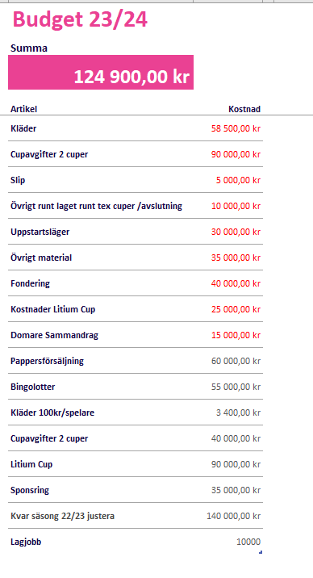

Slide 17
Ekonomi – Sponsorer23/24
Pappersförsäljning 11 balar/spelare Friköp 850 kr omg1.
Bingolotter – 20 lotter + 10 kalendrar. Eller värde för minst 1500 kr.

Slide 18
Hur gör vi säsongen så billig som möjlig
Kläder
Cuper
Avslutning
Uppstartsläger
Mat /Mellis runt cuper
Sammandrag
Fondering
Domare
Ca 8000 kr /spelare
Ska allt vara gratis så behöver varje spelare sälja 105 balar toapapper. Vilket blir 35 balar/tillfälle.
Nu har vi bingolotter
Lagjobb

Slide 19


Lilium cup 4-5 nov
Cupen hittar ni på CupOnline:
Start - Lilium Cup 2023 – Cuponline
4 föreningar & 9 lag hittills anmälda
IK Huge (2), Brynäs (1), Timrå (3), SH (3)
Bollnäs och Huddik anmäler till 99% nästa vecka
Clemensnäs, Modo, Luleå i bra dialog
Spel i båda hallarna –kräver fler personer/tid
Samla in priser (lågvinst lotteri)

Slide 20
Sponsorer
Klara:
Hansell shipping: 8000kr
Trioworld: 7500kr
Scandic 8000kr
På G:
Thermion, Bernt, HusmanHagberg
Specifikt till cup:
Latitude vitamindryck
Wangeskog
Ytterligare 4st men inget klart.
Väntar svar:
AFRY, Valmet, Berners, Gibb1 + någon till

Slide 21
Åtagande föreningen
Kiosk
Parkering
Försäljning av papper 3 balar
SCA Cupen fredag 1/9 – 22 personer bemannar
Företagscupen – vi återkommer med datum
Häfte 3x2 per spelare Dealboster
Vatten 2 flak
A-Lagsmatcher

Slide 22
Övrigt
Sandra Högman - Kiosk
Hockeycup.se
Laget.se - app
Facebook / Instagram
Ladda ner appen spelregler svenska ishockeyförbundet.
Hockeyhjältar A-lagsspelare.

